Slide 1
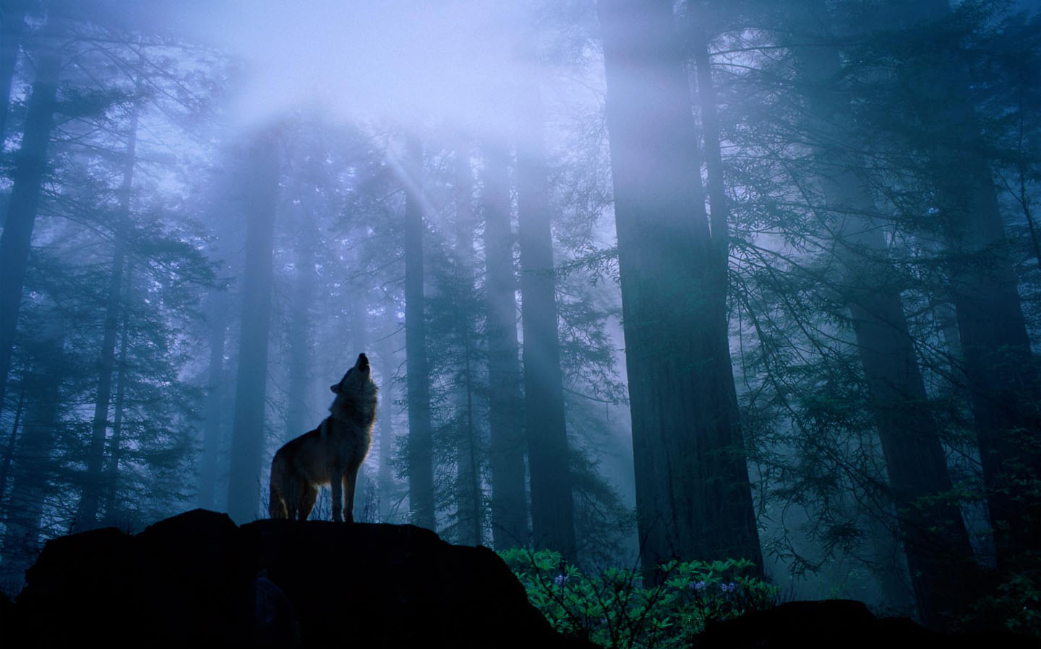
狼

Slide 2
昔日东郭先生遇见了危难中的中山狼，险些被它吃掉，幸亏农夫的帮助，才转危为安。今日屠户又遇见了中山狼的“后代”，又会怎样呢？

Slide 3

斋聊
刺贪刺虐入骨三分
写鬼写妖高人一等
蒲松龄，字留仙，别号柳泉居士，清代著名文学家，代表作《聊斋志异》。“聊斋”是他的书屋名称，“志”是记述的意思，“异”指奇异的故事。《聊斋志异》题材大多来自民间和下层知识分子的传说。多数故事通过描写妖狐神鬼来反映现实的社会生活。

Slide 4
读出文章意
1.途中两狼缀行甚远。
（缀，连接，紧跟）
2.两狼之并驱如故。
（并，一起；驱，追随，追赶）
3.弛担持刀。
（弛，解除，卸下）
4.狼不敢前，眈眈相向。
（前，向前）
5.一狼径去，其一犬坐于前。
（犬，像狗一样）
6.一狼洞其中，意将隧入以攻其后也。
（洞，名词作动词，挖洞；隧，名词作状语，从通道）
7.禽兽之变诈几何哉？止增笑耳。

Slide 5

品出文章味
齐读课文第一自然段，思考本段中向我们交代了哪些信息？
时间
主角
地点
起因
傍晚
一屠，两狼
途中
一屠晚归，两狼缀行

Slide 6
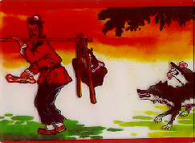
品出文章味
那当时的屠户是怎样的心理呢？你是如何看出来的呢？
屠户心理：害怕、退让。
“屠惧，投以骨”、“复投之”显示出屠夫的害怕、退让、迁就。

Slide 7
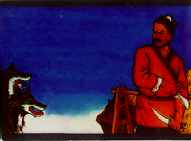
品出文章味
那狼因为屠户的举动有什么表现呢？请用原文中的话回答。
“骨已尽矣，而两狼之并驱如故。”
由此可以看出狼
贪婪、凶狠。

Slide 8
品出文章味
朗读第三段，思考并回答下列问题。
（1）请指出描写屠户心理的句子。
屠大窘,恐前后受其敌
（2）他采取了怎样的行动？
屠乃奔倚其下,弛担持刀
（3）说明屠户已果断做出什么抉择？
屠户抉择：抵御狼

Slide 9
品出文章味
（4）狼的表现呢?
眈眈相向
（5）说明狼的想法怎样？
狼不甘罢休

Slide 10
品出文章味
朗读第四自然段，回答下列问题。
1.两狼的计谋：
2.前狼假寐的姿势：
3.前狼假寐的神态：
一狼径去，一狼假寐 (前后夹击屠户)
犬坐于前
目似瞑，意暇甚
4.前狼假寐的目的：
5.后狼径去的目的：
6.此段表现了狼的什么特点?
意将隧入以攻其后
阴险、狡诈
诱敌

Slide 11
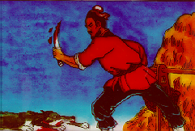
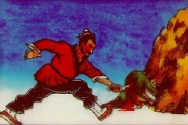
请结合图片，用原文中的语句，说出屠户是如何应对阴险狡诈的狼的。

Slide 12
品出文章味
屠暴起,以刀劈狼首,又数刀毙之。
果断抉择，勇敢斗争
转视积薪后 屠自后断其股,亦毙之。
细心、机智、勇敢

Slide 13

品出文章味
快速回读文章，思考屠户战胜狼的原因是什么？
（1）丢掉幻想，树立了与狼搏斗的思想。
（2）占据有利地势，抓住有利时机，果断行动。
（3）连续作战，险恶务尽。

Slide 14
悟出文章理
（1）齐读最后一段，作者发出了怎样的感叹？由此可以体会出作者对狼的态度是怎样的？
狼亦黠矣,而顷刻两毙,禽兽之变诈几何哉?止增笑耳。
作者对狼的态度：嘲讽

Slide 15
悟出文章理
（2）“止增笑耳”的仅仅是狼吗？作者嘲讽的仅仅是狼吗?从这个故事中你获得怎样的启发？
不是,狼在此实际上是恶人的化身,代表的是那种贪婪、凶狠、阴险、狡诈的恶人，说明对待这种像狼一样的恶人就应该像屠户一样敢于斗争，善于斗争。这正是此文的寓意所在。

Slide 16
（3）本文最后一段是什么表达方式？有什么作用？
最后一段是议论。是作者对所写故事的看法,既是对狼的可悲下场的嘲讽，也是对屠户勇敢、机智的斗争精神的赞扬。狼虽然贪婪凶恶、狡诈阴险,但在勇敢、机智的人的面前，终究难逃灭亡的命运。
结尾的议论画龙点睛，揭示了文章的主题。

Slide 17
合作探究
如果屠户没有抵抗，而被狼吃了，课文的议论句（结尾）可以怎么改？
狼亦黠矣，而顷刻两毙，禽兽之变诈几何哉？
止增笑耳。
人亦愚也，而顷刻被食，人类之怯懦几何哉？
止增笑耳。

Slide 18

感谢聆听
姚美娟

